Slide 1



La Iglesia Más Original Jamás Creada
JOSE LUIS

Slide 2
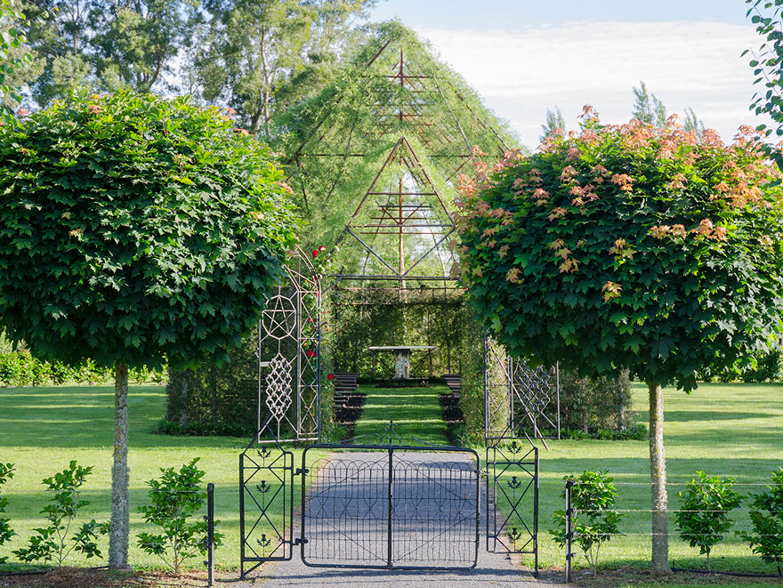

Slide 3
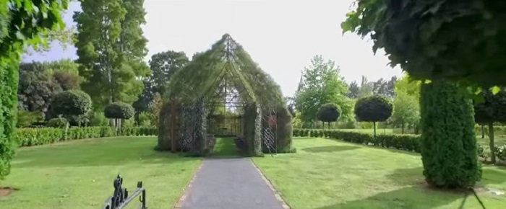
No tenemos ninguna duda de que esta iglesia, hecha enteramente de árboles, se parezca a nada que hayas visto antes. Esta estructura fue creada por Barry Cox, el cual combinó sus dos pasiones ( los árboles y las iglesias). Como resultado creó una obra maestra tan hermosa que posiblemente desearás estar en Nueva Zelanda para verla.

Slide 4
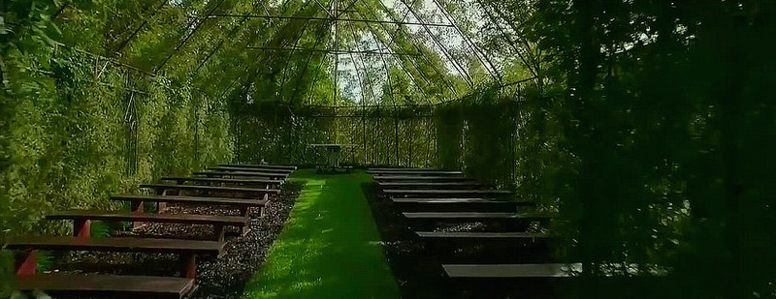

Slide 5
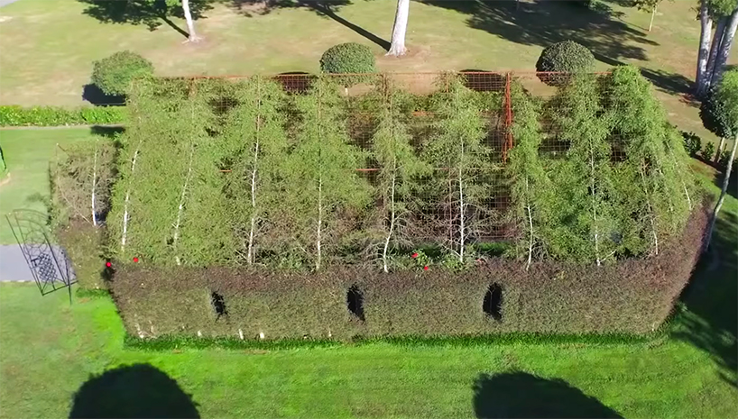

Slide 6
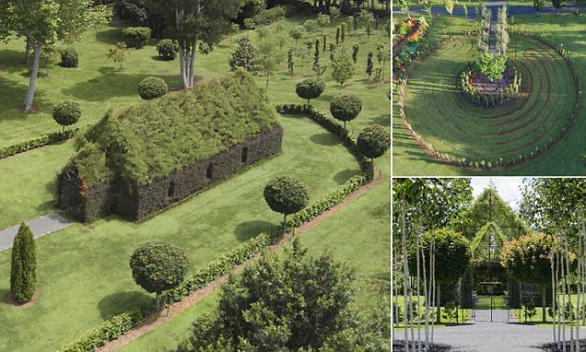

Slide 7
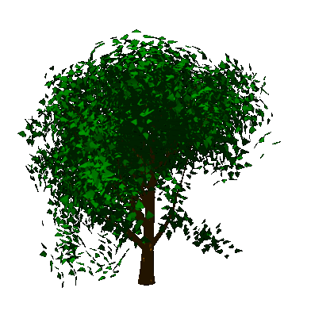
Antes de la creación de este proyecto viajó por toda Europa y América donde estudió todo tipo de iglesias (grandes y pequeñas, antiguas y nuevas). Al regresar a Nueva Zelanda, fundó la empresa 'Treelocations', un negocio para trasplantar árboles de un lugar a otro. Mediante este proyecto ha salvado árboles y los ha trasplantado en su propia casa, de lo contrario hubiesen sido talados.

Slide 8
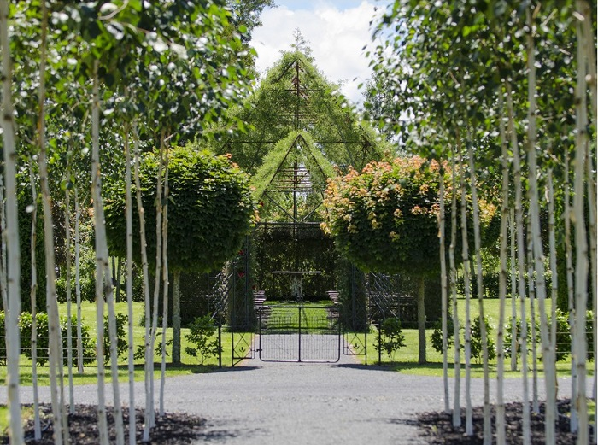

Slide 9
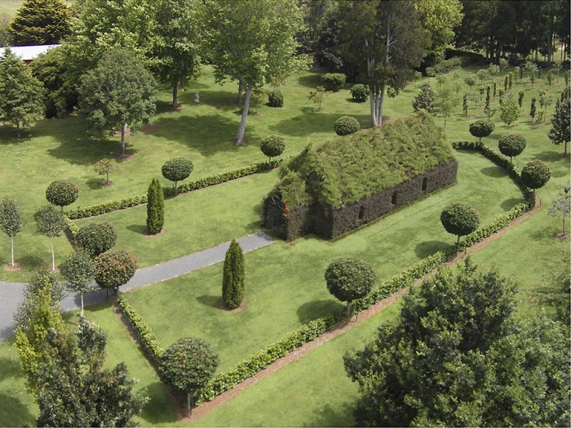

Slide 10
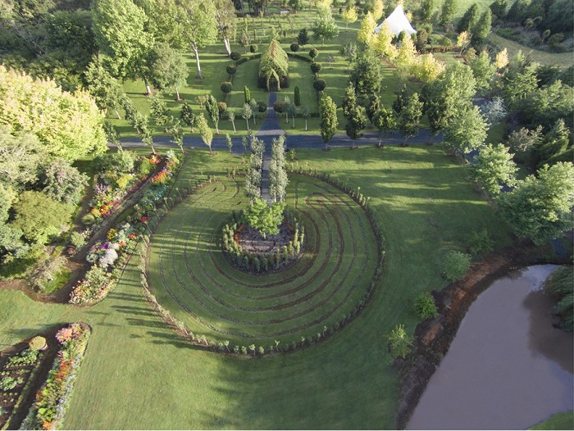

Slide 11
Una vez que su negocio estuvo consolidado comenzó a trabajar en su propio proyecto, esta iglesia. La idea de crear la iglesia fue espontánea. Barry dice que un día que se encontraba caminando cuando de repente pensó que el lugar necesitaba una iglesia. Posteriormente, construyó un armazón de hierro y basó sus diseños en las iglesias que había estado estudiando durante todos estos años.

Slide 12
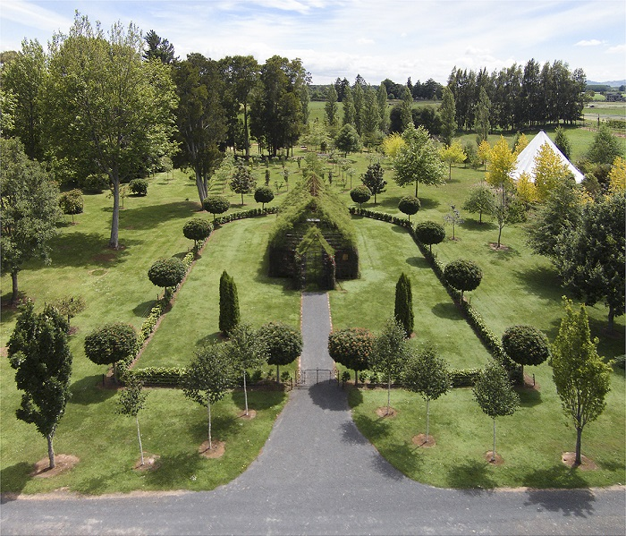

Slide 13
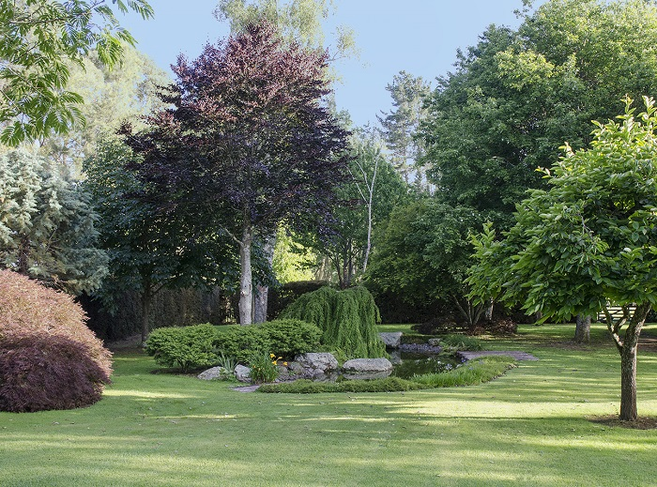

Slide 14
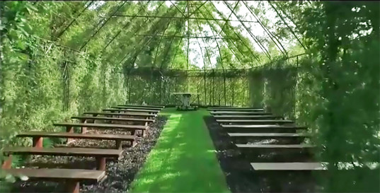

Slide 15
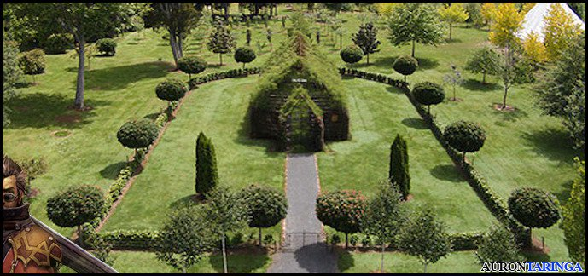

Slide 16
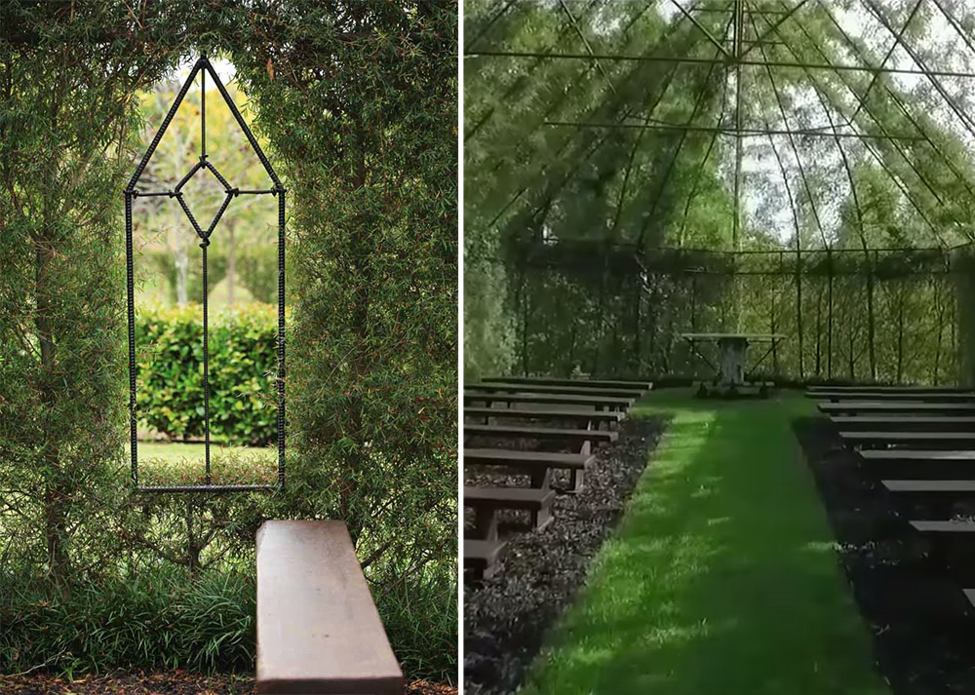

Slide 17
Las paredes de la iglesia fueron creadas con una variedad de árbol de té australiano, con un follaje espeso y exuberante. Para mantenerlos, Cox los poda cada seis semanas. El techo está hecho de hojas lo suficientemente flexibles para adaptarse al armazón de hierro. El follaje de estos árboles es escaso, lo que permite que la luz entre al interior. Dentro, la iglesia solo contiene bancos y un altar de mármol. En el exterior, la estructura está llena de setos y flores.

Slide 18
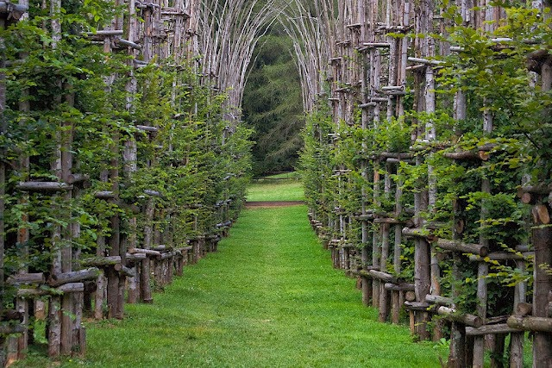

Slide 19
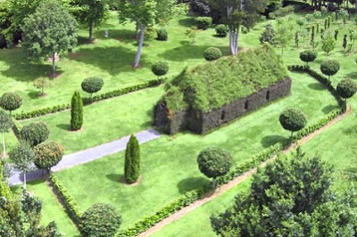

Slide 20
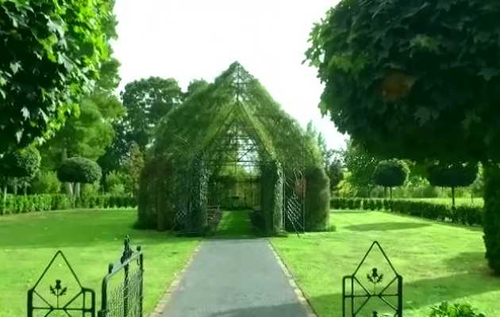

Slide 21
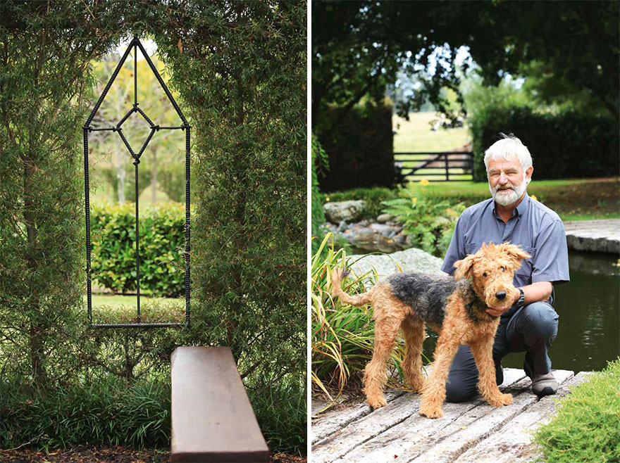

Slide 22
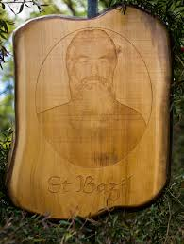
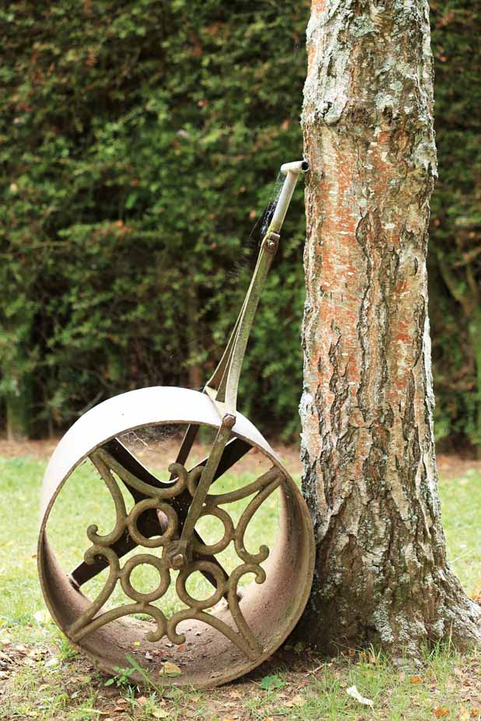

Slide 23
Inicialmente, la iglesia fue construida por razones personales y para propio disfrute de Cox. Pero, viendo que muchos de sus amigos y familiares se mostraron curiosos decidió abrir la iglesia al público. Su sobrino fue el primero en contraer matrimonio en esta original iglesia y pronto, otras parejas hicieron lo mismo - incluyendo parejas que no eran religiosas.

Slide 24
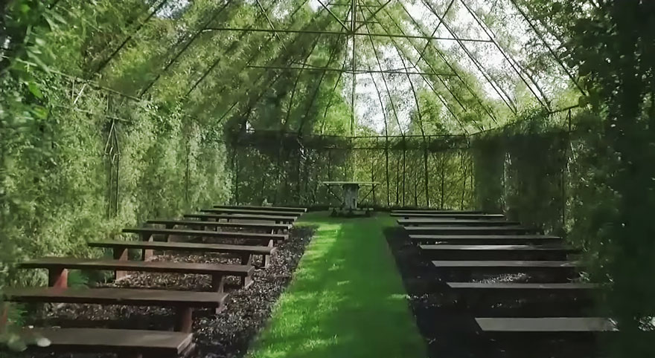

Slide 25


Slide 26
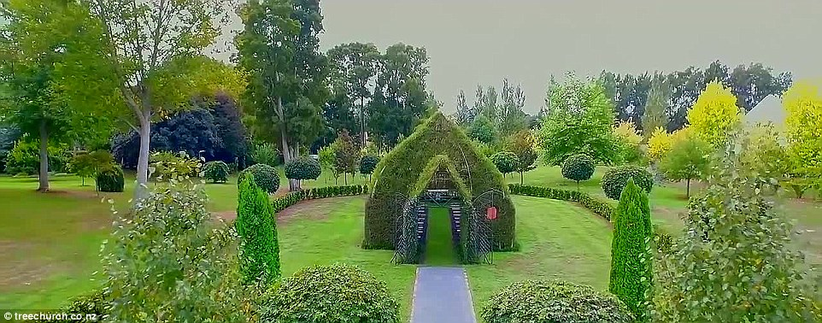

Slide 27


  UN FUERTE ABRAZO QUE TENGAS UN BUEN DIA
JOSE LUIS

Slide 28







¿Te ha gustado?
Puedes ver más entrando
Aquí
Además puedes recibir powerpoints en tu correo electrónico suscribiéndote aquí:

